Slide 1


06/27
新冠疫情记录数据的量化分析
GRADUATION DEFENSE
第十八届数学建模校赛
汇报人：
组别：22B 01132

Slide 2

目录
SCIENCE AND TECHNOLOGY
GRADUATION DEFENSE
01
02
03
04
问题重述
模型建立
模型求解
总结评价

Slide 3

01
GRADUATION DEFENSE
问题重述

Slide 4
问题重述
SCIENCE AND TECHNOLOGY
01
02
03
根据疫情数据，进行数据分析，对全球新冠疫情情况进行描述统计。
建立基于数据分析的分类模型，并对各类别特征进行说明。
分析我国，如果不采取“动态清零的国家”模拟出对应的感染率和传染期接触情况。
研究对象：不同因素对疫情的影响
研究目标：疫情分析与预测
Notes:
根据疫情数据进行分析，建模，预测如果中国不采取动态清零的情况。三题间环环相扣。

Slide 5
02
GRADUATION DEFENSE
模型建立

Slide 6

Q
PART
问题分析
GRADUATION DEFENSE
如何根据已有的数据，筛选整合出需要的数据，并进行描述统计？
如何对得到的各项指标进行数学公式的整合，并根据国情的不同，选择合适的模型进行数学建模？
同时对未来的疫情进行分析？

Slide 7
建立流程
SCIENCE AND TECHNOLOGY
1.人群分类
3.构建微分方程
易感者、确诊者、潜伏者、治愈者等
依据人群分类进行各人群之间关系分析，构建人群对时间的微分方程。
2.分析传染过程
4.模拟与图表分析
不同模型间的传染过程有所不同。
根据模型进行模拟，获得图表结果结合事实进行分析其合理性。

Slide 8
03
GRADUATION DEFENSE
模型求解

Slide 9
数据处理
SCIENCE AND TECHNOLOGY
数据处理
截断2021年8月4日后的治愈数据
剔除死亡数大于确诊数的地区
填补缺失的数据进行
将数据进行差分处理

Slide 10
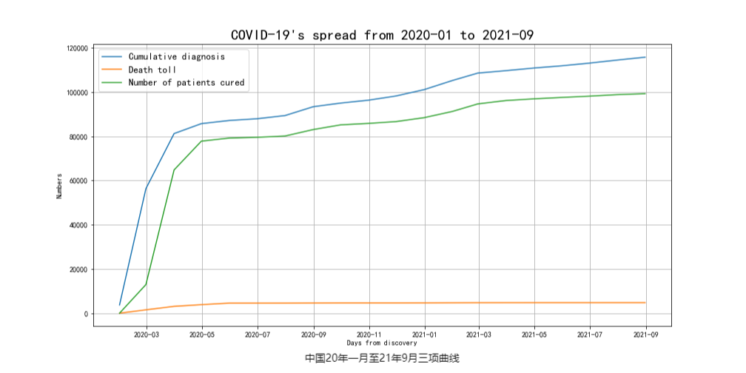
指标获取
SCIENCE AND TECHNOLOGY
依据右图，分析得绝大部分的感染者都被治愈，少部分的会病情严重危机生命。依据曲线我们推算得出指标：
① g（感染者康复率）为 0.1；
d（感染者日致死率）为 0.05；
②
Notes:
使用python进行画图。
计算康复率和致死率的指标数是基于提供的疫情数据绘制成折线图后，对需要的每段的斜率求和后进行平均值的求取得出。

Slide 11
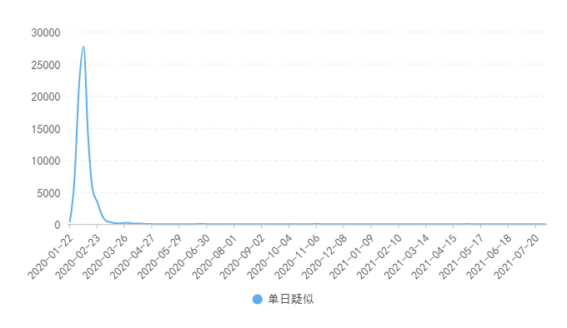
指标获取
SCIENCE AND TECHNOLOGY
新冠肺炎在中国传播时的折线图，比较的是疑似病例的折线和确诊病例的折线。根据资料和折线图我们得到如下指标
③ r1（感染者接触人数）23 ；
④ b1（传染新冠病毒的概率）0.037；
⑤ a（潜伏者变为感染者的概率）0.127；
⑥ r2（潜伏者接触的人数）52；
b2（潜伏者、无症状感染者感染给正常人的概率）0.0263 ；
Notes:
感染者接触人数由国家新闻媒体的新闻稿得出；
病毒传染的概率是由感染者接触的人数与潜伏者人数相比得到；
潜伏者转变的概率是由潜伏者与感染者相比得到；
对于潜伏者来说，因为症状表现的不明显所以同样对少去不去公共场合缺少意识，接触人数依旧可以看成与日常生活无异。对于潜伏者、无症状感染者感染的概率是由潜伏者和无症状感染者两类人的接触人数和新增的潜伏者人数相比得出。

Slide 12
模型分类
SCIENCE AND TECHNOLOGY
0 1.
SIR模型预测英国
02.
SEIR模型预测中国
03.
SEIRS模型预测美国
Notes:
我们根据不同国家的防疫政策以及疫情情况，用不同的模型进行预测分析

Slide 13
SIR模型
SCIENCE AND TECHNOLOGY
某个时间的总人数
模型过程
健康人数
S
感染人数
I
康复者
R
微分方程
模型的建立∶建立S、I、R之间的动力学关系

Slide 14
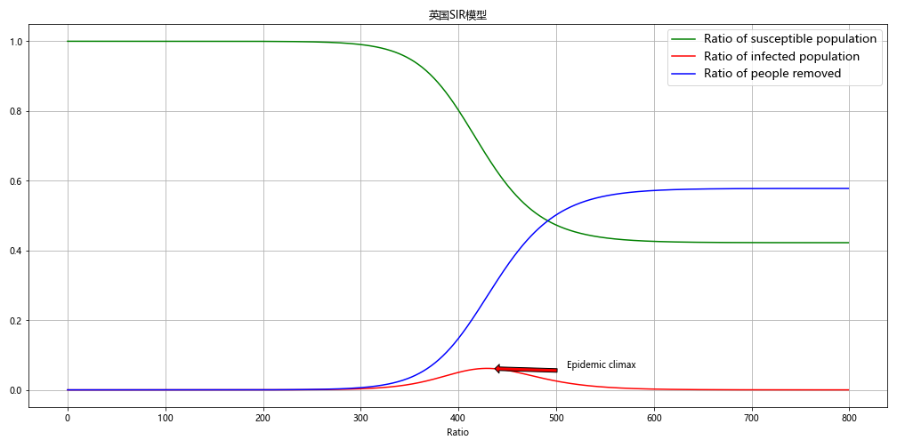
结果
SCIENCE AND TECHNOLOGY

Slide 15

SEIR模型
SCIENCE AND TECHNOLOGY
某个时间的总人数数
传染过程
健康人数 S
潜伏者
E
确诊者
I
康复者 R
$$\frac{dI}{dt}={\left(r_{1}b_{1}S_{t}I_{t}\right)}/N+{\left(r_{2}b_{2}S_{t}E_{t}\right)}/N−aE_{t}$$
微分方程
$$\frac{dE}{dt}=aE_{t}−g_{1}I_{t}$$

Slide 16
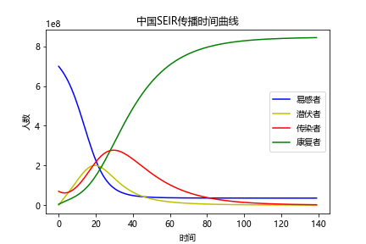
结果
SCIENCE AND TECHNOLOGY

Slide 17


SEIRS模型
SCIENCE AND TECHNOLOGY
某个时间的总人数数
传染过程
易感者
S
潜伏者
E
确诊者 I
康复者 R
$$\frac{dI}{dt}={\left(r_{1}b_{1}S_{t}I_{t}\right)}/N+{\left(r_{2}b_{2}S_{t}E_{t}\right)}/N−aE_{t}$$
微分方程
$$\frac{dE}{dt}=aE_{t}−g_{1}I_{t}$$

Slide 18
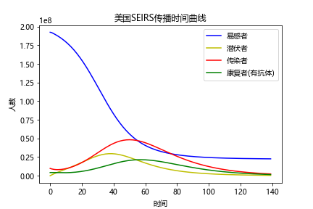
结果
SCIENCE AND TECHNOLOGY

Slide 19
模型预测
SCIENCE AND TECHNOLOGY
SIR
ARIMA
ARIMA
基于英国的预测模型
基于中国前期的训练模型预测
基于美国的预测模型
预测中国没有采取“动态清零”

Slide 20
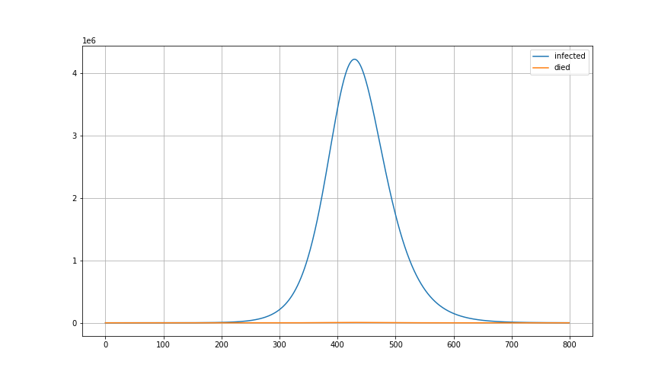
SIR 预测
SCIENCE AND TECHNOLOGY
英国采取的防疫政策为“群体免疫”，可认为是松懈的低防备政策。
在基于第二问中SIR模型情况下进行模拟计算，得到SIR模型中的日接触率和日治愈率。
对中国使用SIR模型进行预测，死亡情况和治愈情况结果如下：

Slide 21
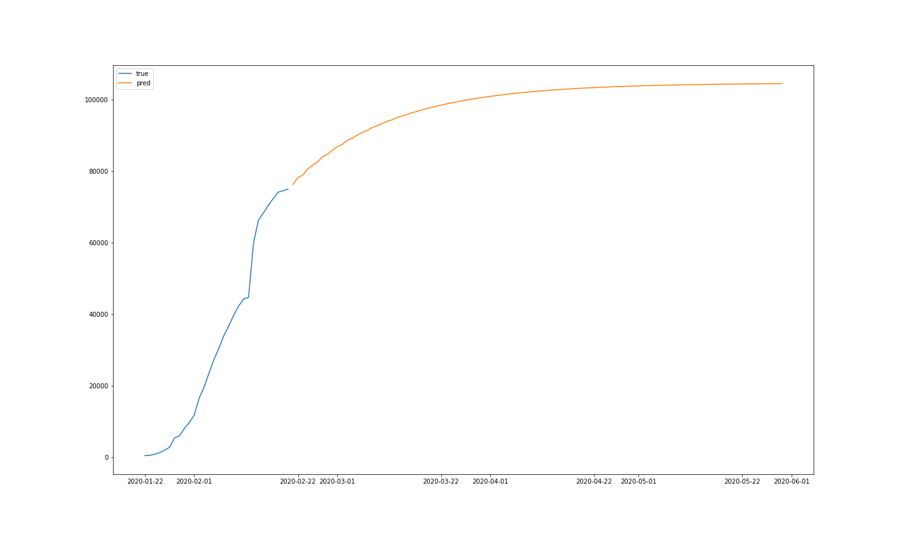
ARIMA
SCIENCE AND TECHNOLOGY
采取疫情初期时未采取严厉管控措施，可视为是未动态清零下的一个小样本。
取2020年1月24日开始后的一个月的时间内时间作为训练基础数据，得出结果后进行后续的预测，
即可作为对照的一直不采取动态清零情况下中国的疫情情况走向。
Notes:
使用中国疫情初期时未采取动态清零的政策，视为是未动态清零下的训练样本。

Slide 22
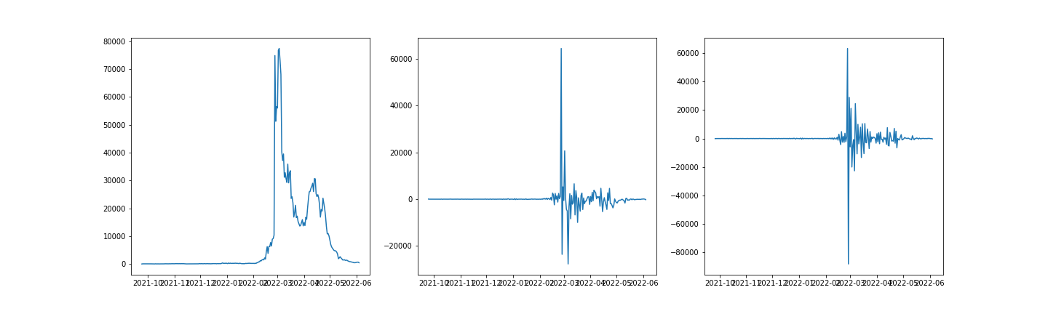
平稳性化处理
SCIENCE AND TECHNOLOGY
85%
6%
24%
17%
文本标题
文本标题
文本标题
文本标题
通过函数进行二阶差分处理后，数据基本平稳。如上图是对差分方程模拟曲线的过程。
PPT下载 http://www.1ppt.com/xiazai/

Slide 23
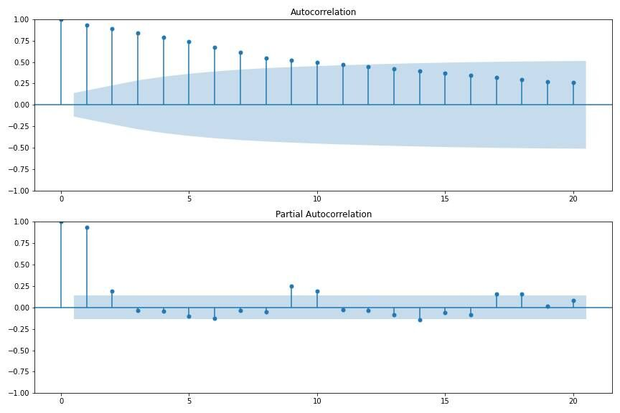
阶数和参数的选择
SCIENCE AND TECHNOLOGY
通过网络搜索的方式来寻找AR模型最佳的p,q组合，
用AIC和BIC两个准则进行试验，得出p,q最优值AIC(7,8) BIC(7,8)。

Slide 24
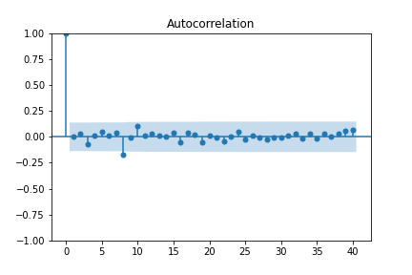
模型检验
SCIENCE AND TECHNOLOGY
参数估计的显著性（t检验），检验残差序列的随机性给，即残差之间是独立的。
如上给残差序列的随机性通过相关函数法来检验，得自相关函数图。
依次来看，检测合格。

Slide 25
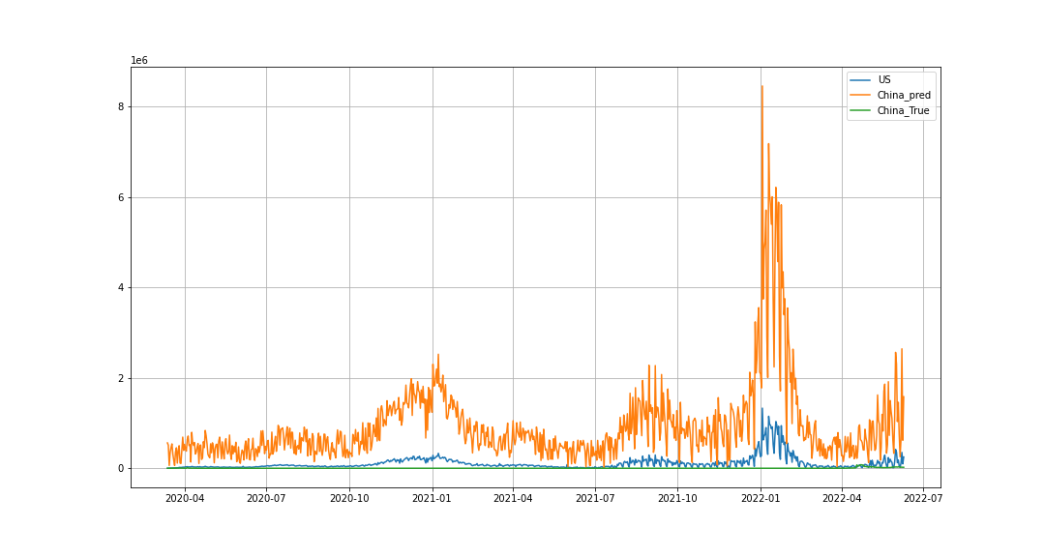
模型预测
SCIENCE AND TECHNOLOGY
考虑到美国不采取动态清零的情况，且基础条件和中国相似，基于美国的疫情情况进行ARIMA模型的训练，
得出结果后对中国进行合理的预测，确诊预测结果如下：

Slide 26
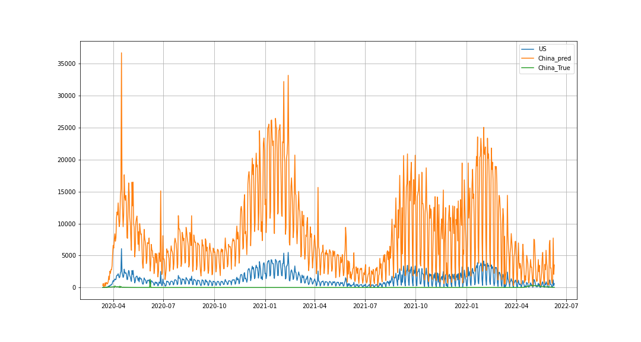
结果分析
SCIENCE AND TECHNOLOGY
同理根据模型预测，给出如下的死亡预测：

Slide 27
04
GRADUATION DEFENSE
总结评价

Slide 28
方案优点
SCIENCE AND TECHNOLOGY
01
分析所选取的三个分类模型，相对符合其选择的国家疫情情况。SIR模型符合传统传染病问题，求解过程严谨，数据确切可信。
GRADUATION DEFENSE
02
采用的ARIMA模型，ARIMA模型基于时间序列预测，具有由内生变量所决定不受外界因素干预的优点很好地弥补了传统模型的弊端。
Notes:
三个分类模型，相对符合其选择的国家疫情情况，求解过程严谨 ARIMA模型基于时间序列预测，很好地弥补了传统模型的弊端

Slide 29
模型不足
SCIENCE AND TECHNOLOGY
01
GRADUATION DEFENSE
真实数据受多种因素干扰，变化大，导致部分预测结果得不够准确。
02
分类模型中，给出的模型不够贴合实际，在某些特殊的情况影响下，所预测的结果不够稳定，大量数据的处理，对模型的严谨性高。
Notes:
受多种因素干扰，导致模型难于预测
在某些特殊的情况影响下，所预测的结果不够稳定

Slide 30
06/27
GRADUATION DEFENSE
2022
谢谢老师
THNAK YOU

